Slide 1
How does Machine Learning Change Software Development Practices?
主讲人：董威振

Slide 2
目录
1、概述
2、背景
3、方法
4、结果
5、结论

Slide 3
概述
机器学习（ML）如何改变软件开发实践？
为了系统地探索这个问题，作者进行了定性和定量研究的混合，以研究由机器学习引起的软件开发差异。
对14位软件从业人员的访谈，定性地调查了受访者所感知到的差异。
与来自四大洲26个国家的342名软件从业人员进行了一次调查，以定量验证采访中发现的差异。（受访者担任各种职务，即开发（69％），测试（24％）和项目管理（7％））。
并对以下两个问题进行了调查研究：
将ML集成到系统中如何影响软件开发实践？开发ML系统与开发非ML系统是否有所不同？
当将ML集成到系统中时，来自应用心理学的工作特征（例如技能多样性，工作复杂性和问题解决）如何改变？

Slide 4
背景
根据已经提出的各种形式的机器学习开发过程，提炼出了几个共同的基本步骤：情景理解，数据管理，数据建模以及生产和监视。
情景理解：机器学习从业人员确定可以从机器学习和可用数据中受益的业务领域。
数据管理：从不同来源收集数据，进行数据预处理以及训练，验证和测试数据集创建。
数据建模：包括特征工程，模型训练和模型评估。
生产：将模型导出为预定义的格式，并通常以模型为端点来创建API或Web应用程序。
监视：监视模型性能是否有错误或意外后果，并监视输入数据以识别输入数据是否随时间变化，从而使模型失效。

Slide 5
背景
接受不确定性（ Embracing Uncertainty）：不确定性存在于ML系统开发的各个
方面。
不确定性来自数据，这是需求的一部分。
不确定性源自机器学习算法的固有随机性。
数据处理（Handling Data）：数据在ML系统的开发中起着至关重要的作用，数据收集已成为ML系统开发的关键挑战之一，未来的研究可能会将现有的数据收集技术集成到ML开发过程中。

Slide 6
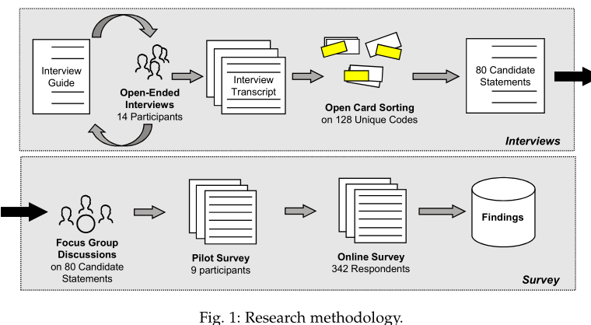
方法
研究方法遵循图1所示的定性和定量混合方法。从不同来源收集数据：
Interviews：采访了14位在ML开发和非ML开发方面都有经验的软件从业人员；
Focus Groups ：从访谈结果中得出了80份候选陈述的清单，并进行了3次焦点小组讨论，以将清单减少到31份最终陈述供我们调查；
Survey： 对342位受访者进行了调查，后面将对其进行详细描述。

Slide 7
方法——Interviews
面对面的采访，每次采访花费30-45分钟，对同一个体进行12到15次访谈，采访是半结构化的，使用了采访指南。
Interviews
协议
国内三家IT公司在ML系统和非ML系统方面都有经验的全职员工，平均拥有7.6年的专业经验，其中包括2.4年的机器学习系统开发经验和5.2年的非ML软件开发经验。
参与者选择
处理记录的访谈，使用NVivo定性分析软件对访谈进行了编码，验证初始代码并改进，最后得出描述差异的80条候选陈述。
数据分析

Slide 8
方法——Focus Groups
为了确定80个候选陈述中的哪个是当ML集成到软件系统中时最有可能发生差异的陈述。作者进行了三次焦点小组会议。每个焦点小组会议持续1.5到2个小时，有3名参与者参加。
作者审阅了80条候选陈述，并提出了问题：“与非ML开发相比，该声明对ML开发是否更真实”。
根据反馈删除了7条陈述，参与者没有理解其中的差异，或者认为ML与非ML开发之间没有差异。
此外又删除了42条陈述，其中超过一半的焦点小组参与者认为ML和非ML开发之间没有明显差异。
最后确定了31条陈述的列表。

Slide 9
方法——Survey
该调查旨在量化受访者在广泛的软件从业人员中表达的机器学习和非机器学习软件开发之间的差异。这一部分可细分为三个小部分： Protocol，Survey Design， Data Analysis。
协议（ Protocol ）：
遵循个人意见调查指南，并使用匿名调查来提高回应率。
受访者可以选择指定他/她不愿意回答或不理解特定问题的描述。
为了获得足够多的来自不同背景的受访者，旨在从不同的组织中招聘从事该行业的受访者。

Slide 10
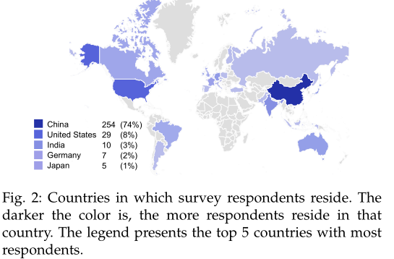
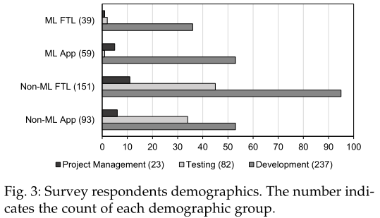
方法——Survey
调查设计（Survey Design）：
共计342名受访者居住在四大洲的26个国家/地区。
受访者居住的前两个国家是中国和美国。
受访者分布在不同的人群中，有框架/工具/库（ FTL）的从业者与应用程序（App）的从业者，分别有管理岗，开发岗与测试岗的不同人员。

Slide 11
方法——Survey
数据分析（ Data Analysis）：
检查了参与者的李克特反应的分布.
使用Wilcoxon秩和检验（即ML VS 非ML以及ML FTL VS ML App）比较了不同组参与者的分布.
将在后面报告数据分析的完整结果

Slide 12
结果
软件工程实践在ML系统与非ML系统之间的差异有以下几个方面：
Differences in
Software Engineering Practices
Software Requirements（软件要求）
Software Design（软件设计）
Software Construction and Tools（软件构造与工具）
Software Testing and Quality（软件测试与质量
Software Maintenance and Configuration Management（软件维护与配置管理）
Software Engineering Process and Management（软件工程过程与管理）

Slide 13
结果
工作特征在ML和非ML开发之间的差异有以下几个方面：
Differences in
Work Characteristics
Skill Variety（技能多样性）
Job Complexity and Problem Solving（工作复杂性和问题解决）
Task Identity（任务一致性）
Interaction Outside the Organization（组织外的互动）

Slide 14
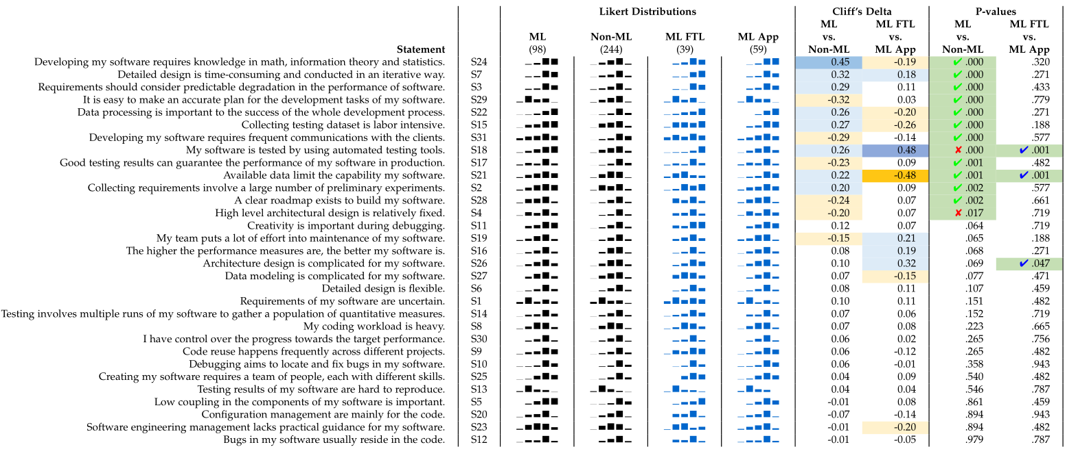
结果
汇总的调查结果如下表：

Slide 15
结论
这项工作中确定了机器学习和非机器学习开发之间的显着差异。
差异源自机器学习的固有特征-不确定性和使用数据。
为了解决不确定性，机器学习从业者应该改变思维方式，并在初步实验和机器学习算法的随机性中接受不确定性。
此外，用于代码，数据和参数的版本控制工具链对于ML从业人员实现可重复性起着至关重要的作用。
未来的研究可能会更加偏向地提供交互式和实时调试工具，以促进ML系统的有效开发。
为了应对数据的快速发展，机器学习系统的在线反馈和性能测量是未来研究的沃土。

Slide 16
Thanks! That’s all!

